Slide 1
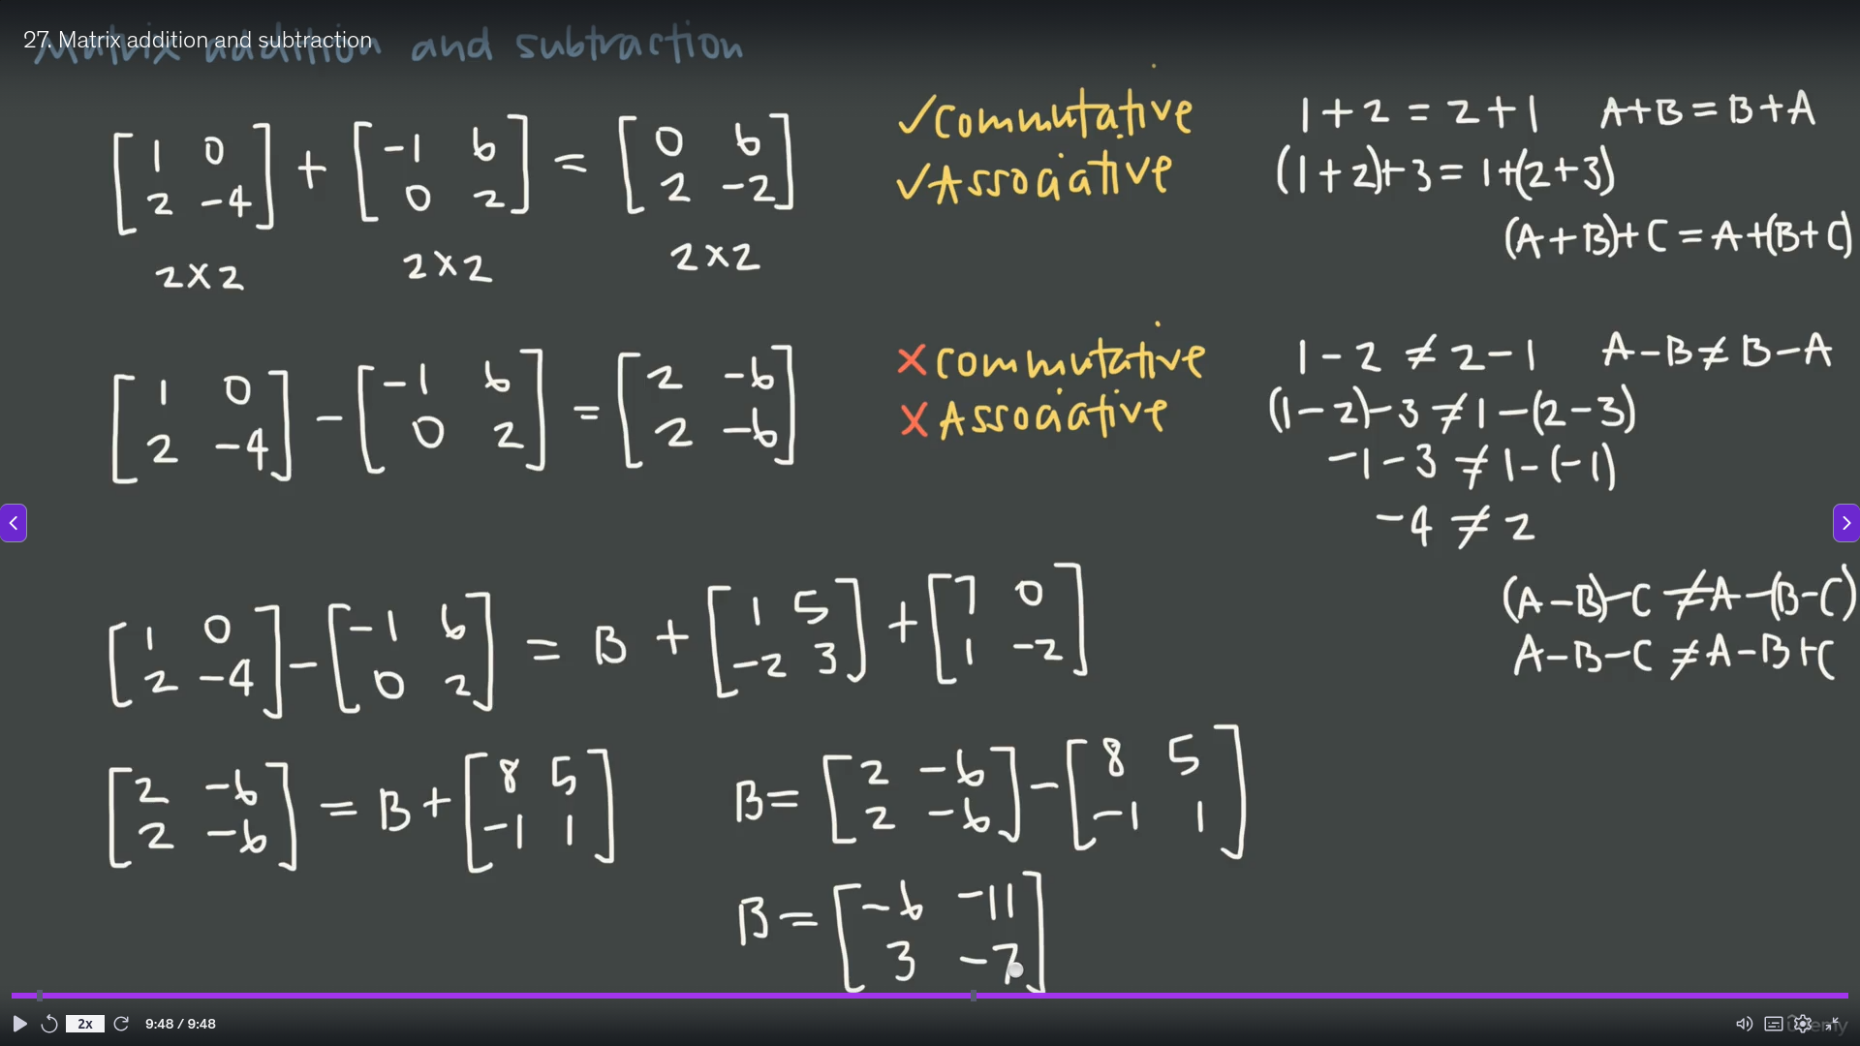

Slide 2
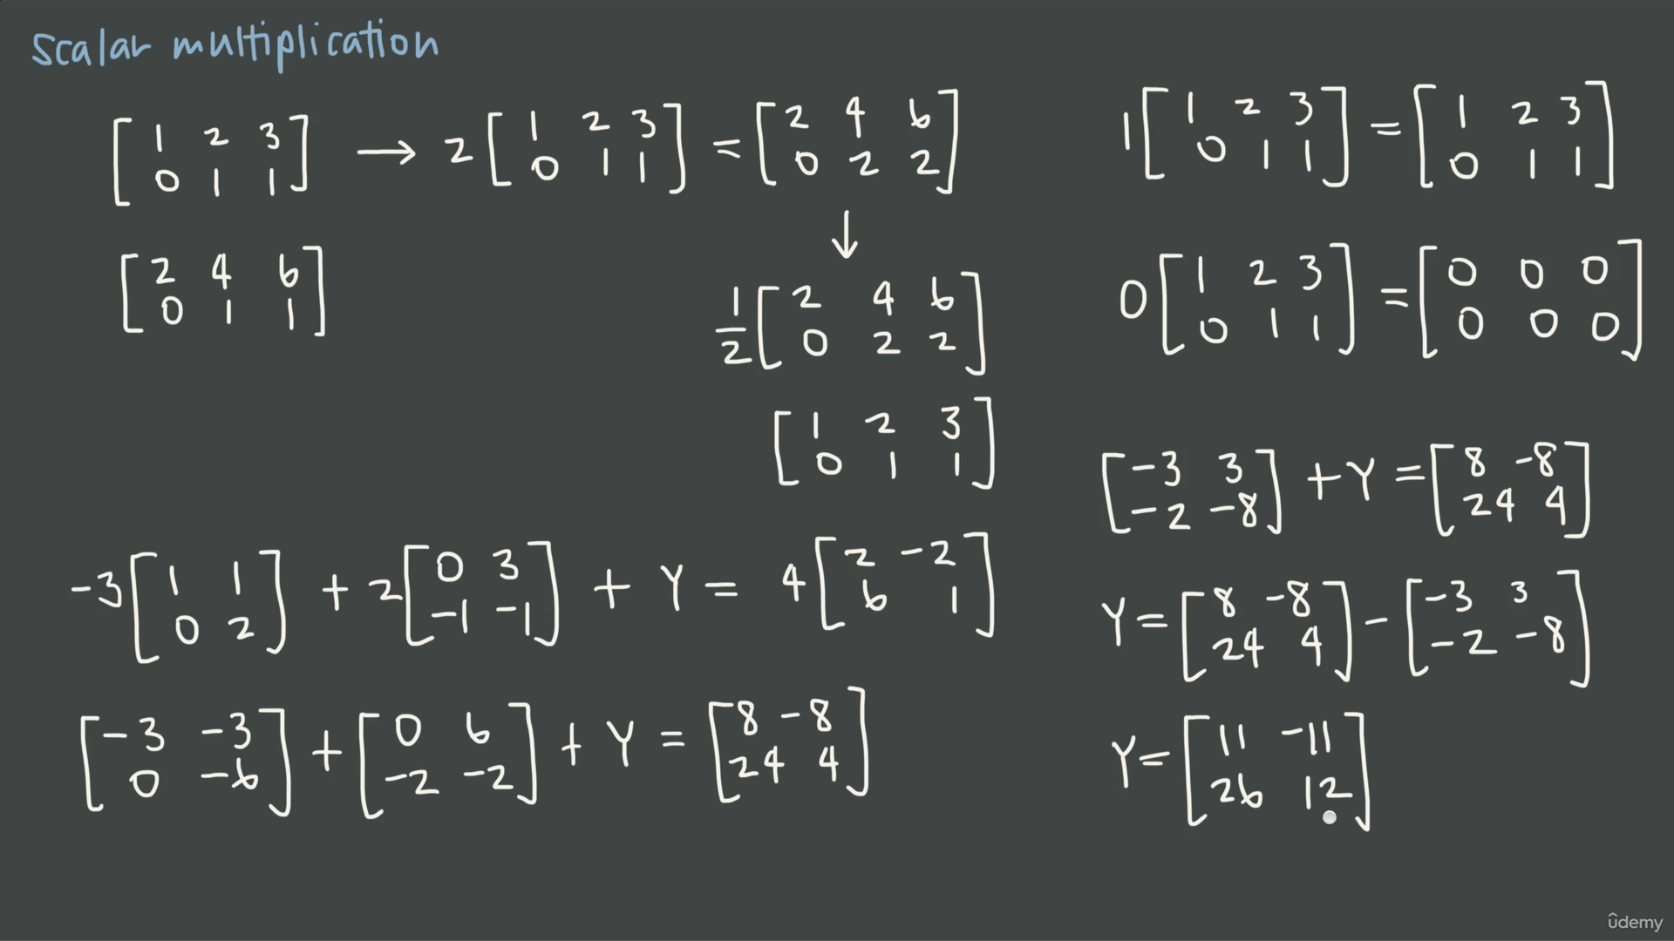

Slide 3
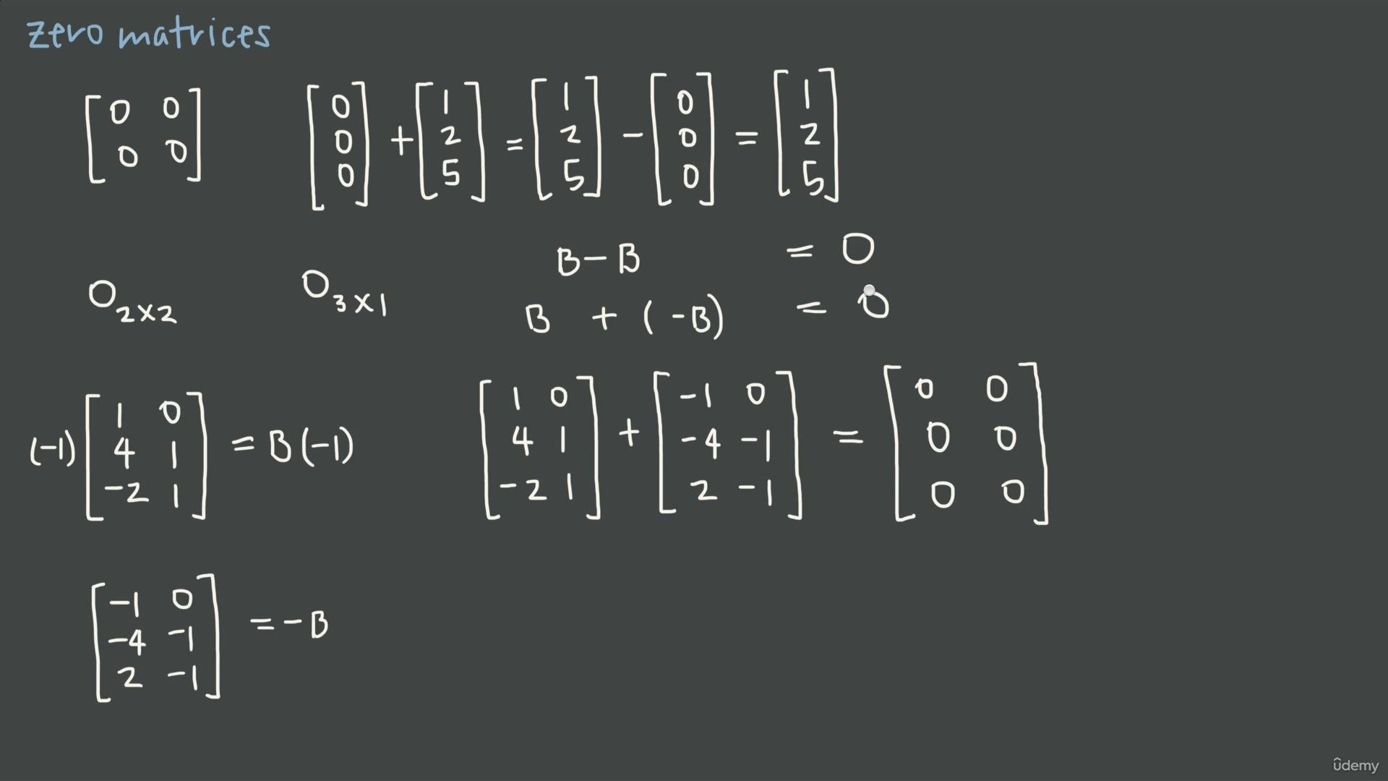

Slide 4
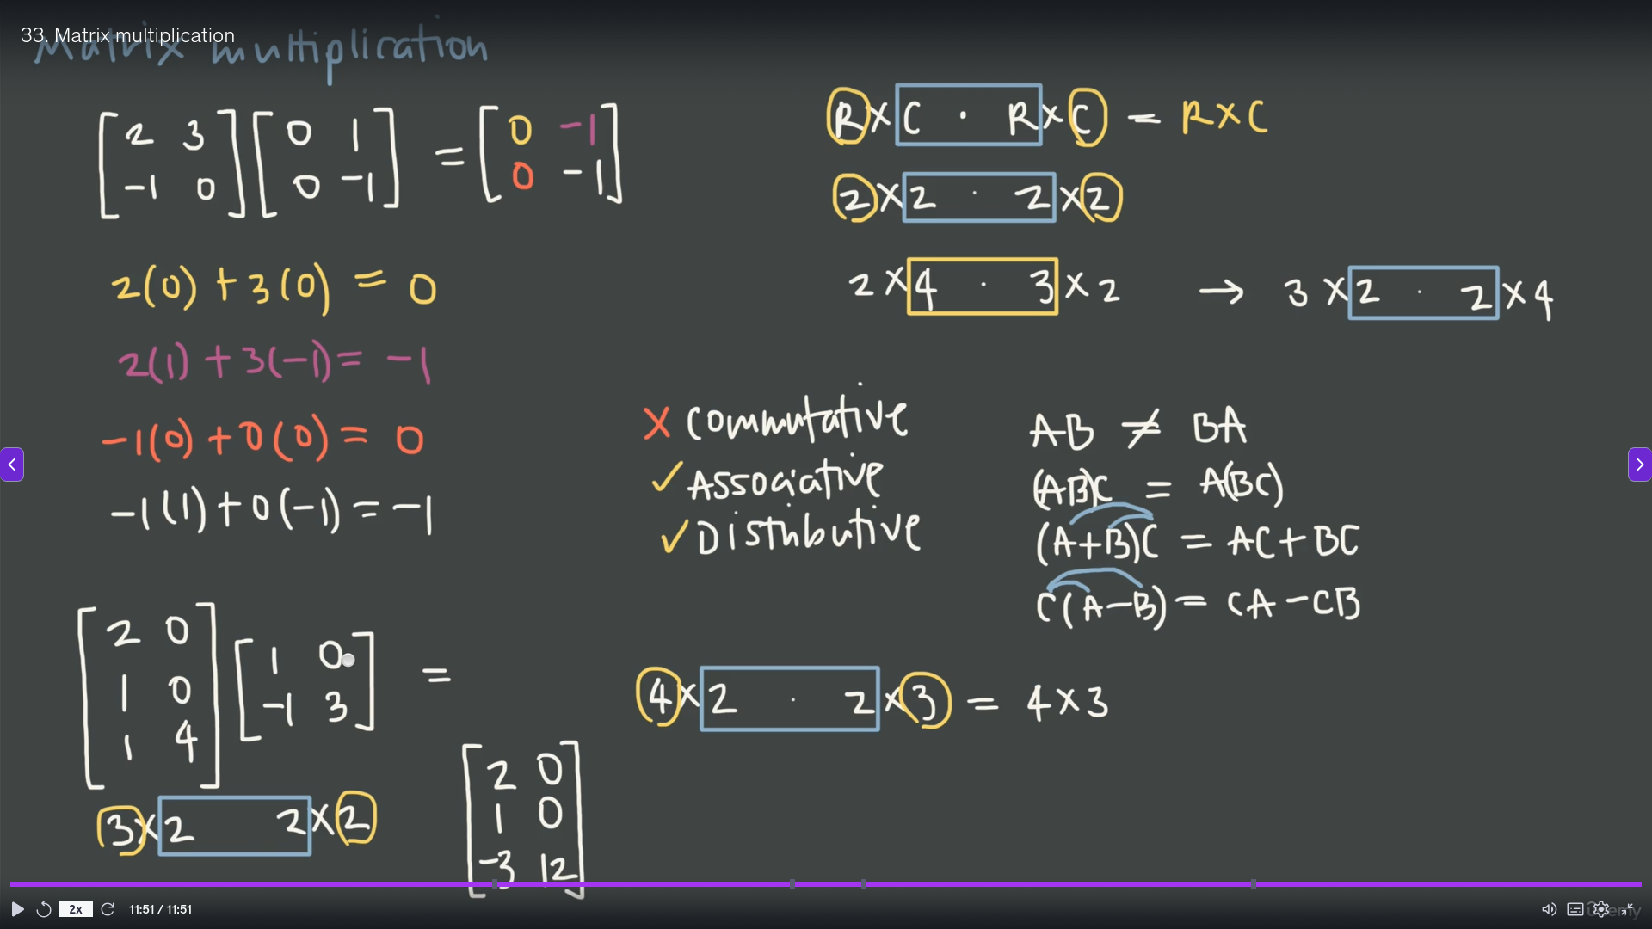

Slide 5
Example : 4x4 matrix A=
b11 | b12 | b13 | b14
b21 | b22 | b23 | b24
b31 | b32 | b33 | b34
b41 | b42 | b43 | b44
We can multiply A and B If A(N,M) . B(M,K)
A(N,M). B(M,K) = C(N,K)
A.B =
+
+
+
a11 | a12 | a13 | a14
a21 | a22 | a23 | a24
a31 | a32 | a33 | a34
a41 | a42 | a43 | a44
a11.b12+ a12.b22+a13.b32+a14.b42
a11.b11+ a12.b21+a13.b31+a14.b41

Slide 6
1 2
3 -4
x
y
4
5
A . X = B
x
y
+
x+2y
3x-4y
4
5
x + 2y = 4
3x - 4y = 5
1 2
3 -4

Slide 7
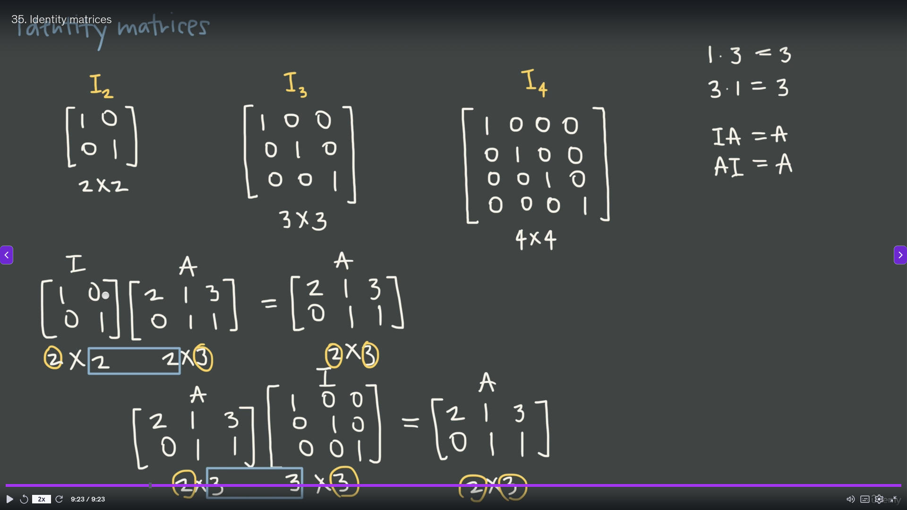

Slide 8
